Slide 1
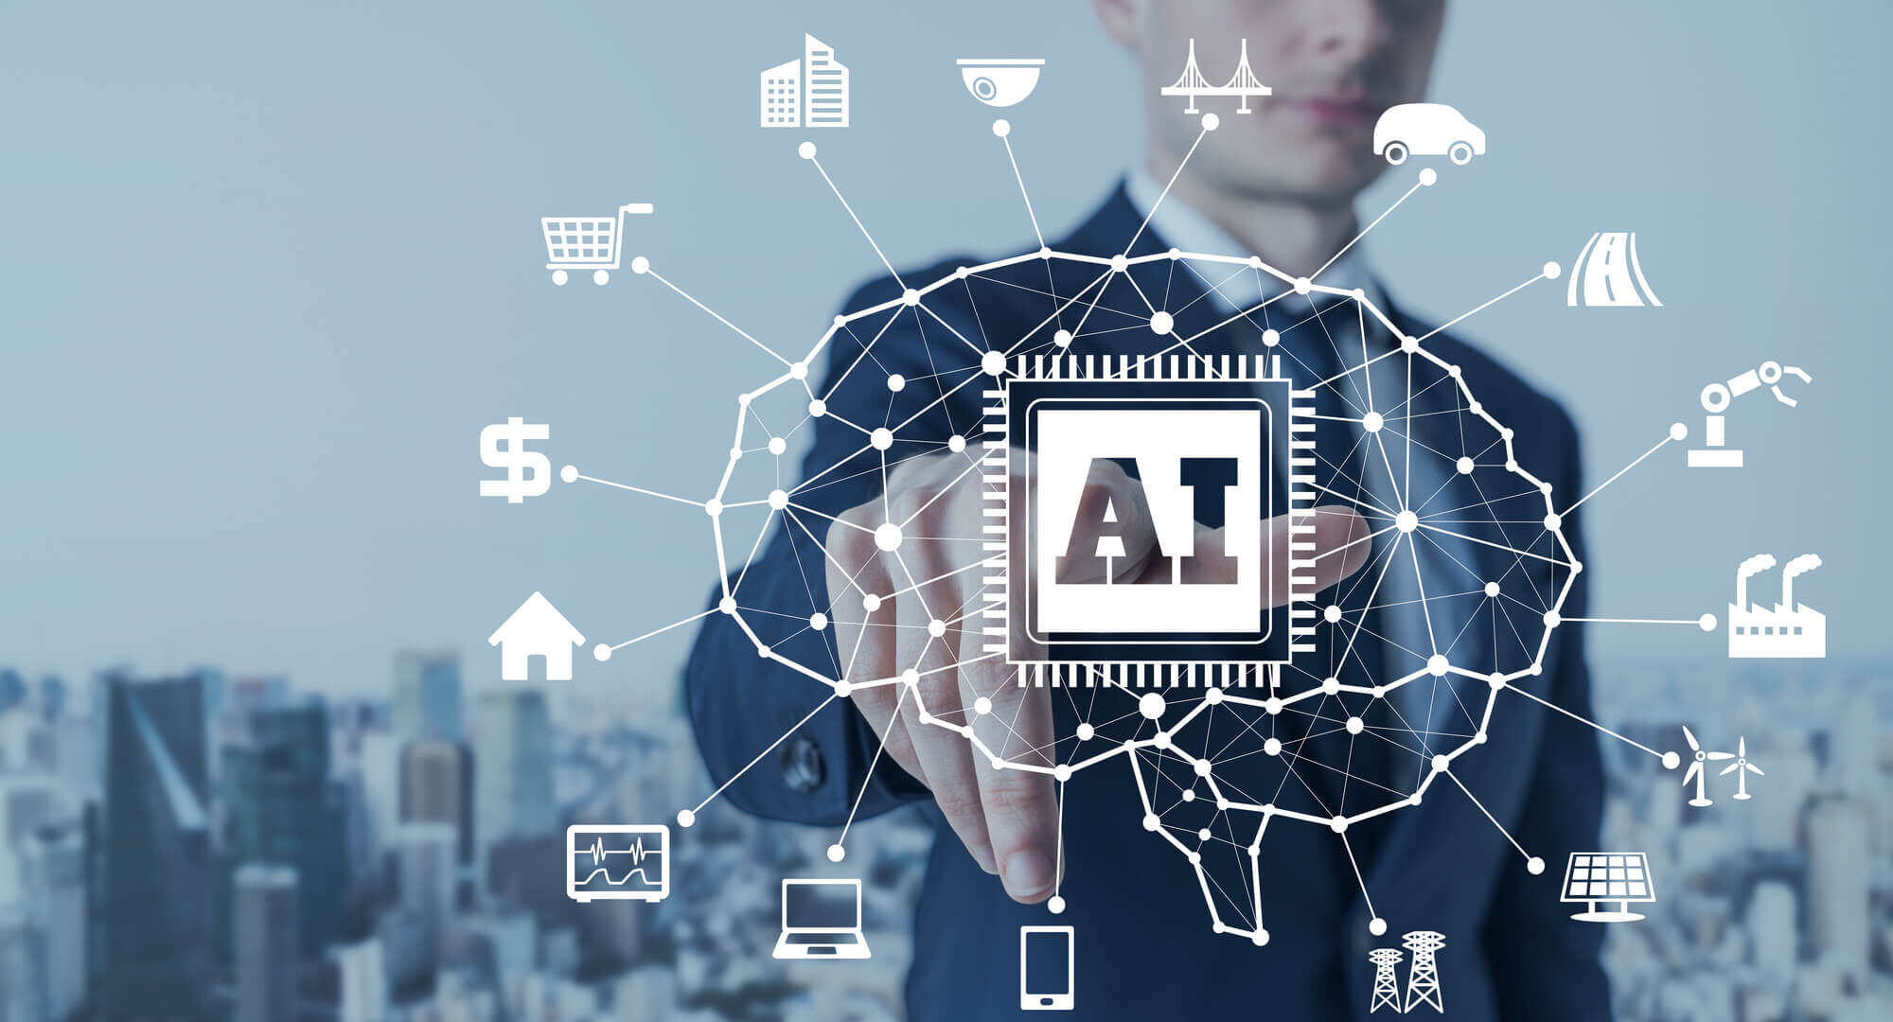
Pengenalan AI dan Pemanfaatan AI dalam Dunia Pendidikan
Bambang Prasetya Adhi,S.Pd.,M.Kom.

Slide 2
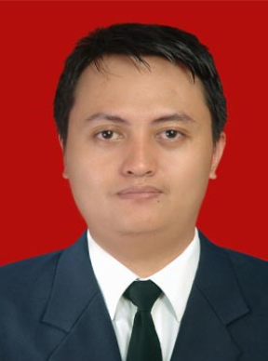
Bambang Prasetya Adhi,S.Pd.,M.Kom.
Riwayat Pendidikan
●S1:Pendidikan Teknik Elektro Fakultas Teknik UNJ (2009)
●S2: Magister Ilmu Komputer Fakultas Ilmu Komputer UI (2013)
●S3: Doktoral Ilmu Komputer Fakultas Ilmu Komputer UI (2020-sekarang)
Riwayat Jabatan
●Kepala Laboratorium PTIK FT UNJ (2017-2019)
●Anggota GIPK Pascasarjana UNJ (2018-2019)
●Dosen Tetap Pendidikan Teknik Informatika dan Komputer
Fakultas Teknik Universitas Negeri Jakarta (2014-sekarang)
Email : bambangpadhi@unj.ac.id
https://sinta.kemdikbud.go.id/authors/profile/6090397
Organisasi
●Member Indonesia Artificial Intelligence Society/IAIS (2020-2023)
● Member Asosiasi Ilmuwan Data Indonesia/AIDI (2020-2022)
●IEEE Student Member (2020-2022)

Slide 3
Artificial Intelligence (AI)
1. Thinking humanly: the cognitive modeling approach
2. Acting humanly: the Turing test approach
Menangkap pemikiran-pemikiran manusia
Melalui eksperimen psikologi
Mampukah computer mengelabui manusia
Memiliki kemampuan: Natural Language Processing
Knowledge Representation, Automated Reasoning,
Machine Learning, Computer Vision, Robotics
3. Thinking rationally: the laws of thought approach
4 Kategori AI:
4. Acting rationally: the rationaly agent approach
Menyatakan pengetahuan ke dalam bentuk
formal untuk notasi logika
Perbedaan pemecahaan masalah “dalam prinsip” dengan dunia nyata
Melakukan aksi secara rasional dengan menalar secara logis
Aksi yang diberikan mencapai tujuan atau tidak
Stuart Russel dan Peter Norvig dalam bukunya berjudul Artificial Intelligence: A Modern Approach

Slide 4
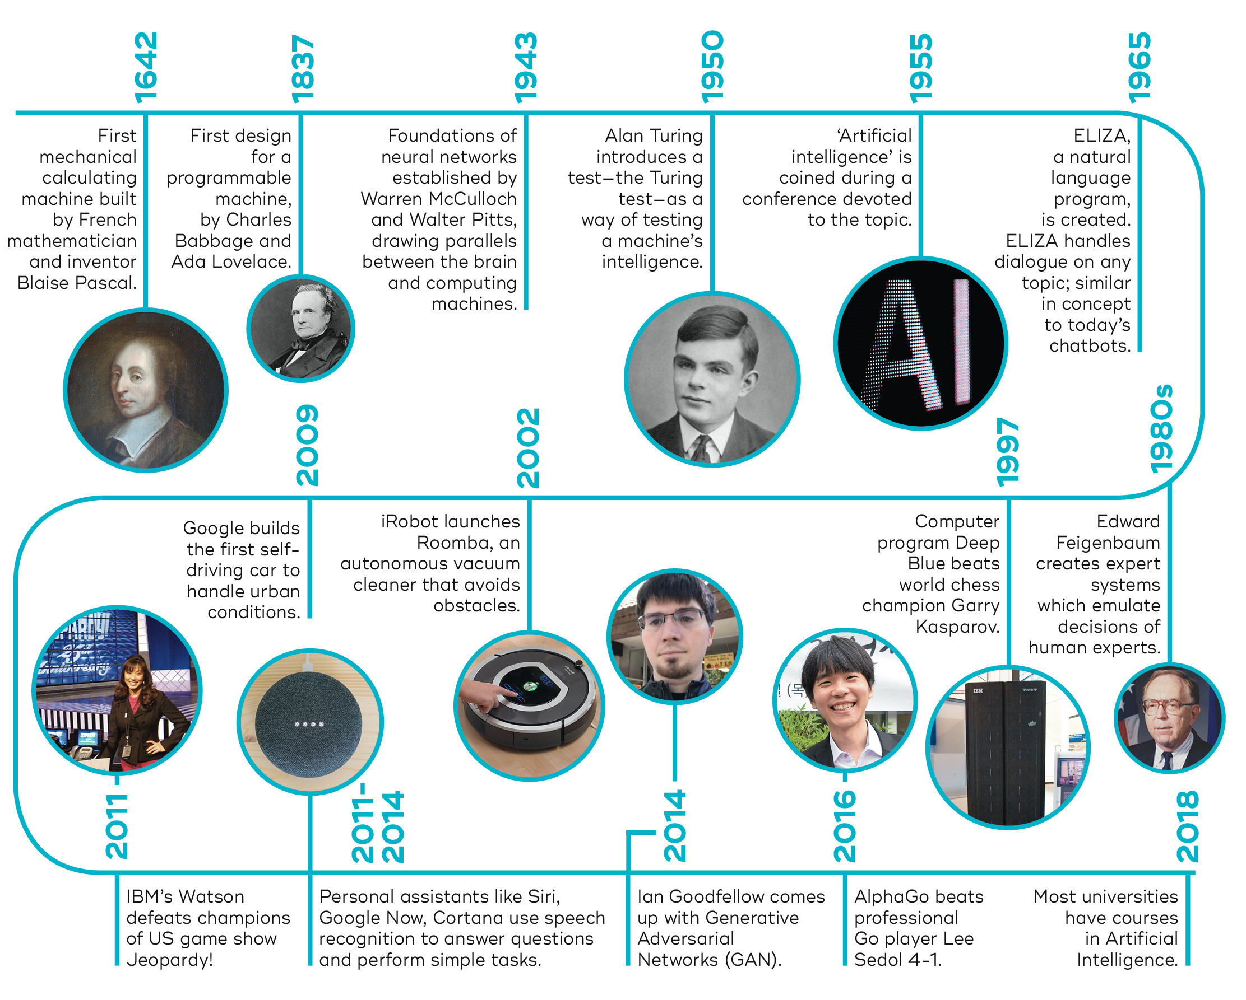
Sejarah Perkembangan AI
Sumber:
https://qbi.uq.edu.au/brain/intelligent-machines/history-artificial-intelligence

Slide 5
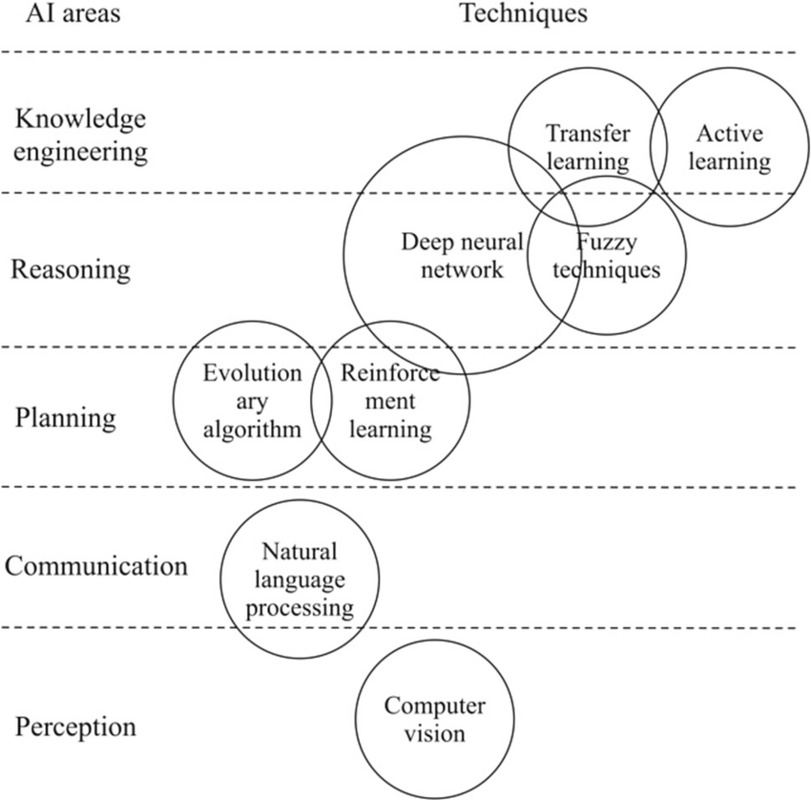
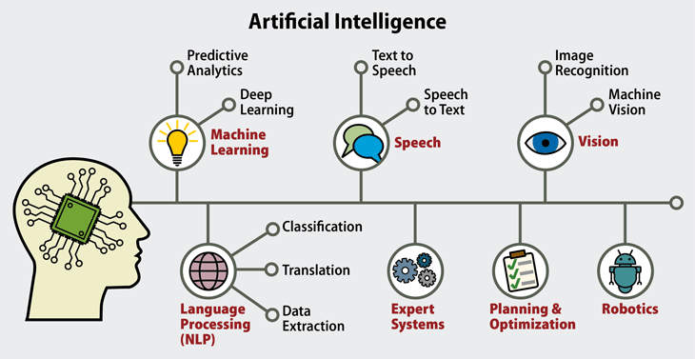
Domain AI
AI bisa diimplementasikan di semua bidang dan di semua bagian (Pendidikan, Kesehatan, Ekonomi, Militer, Transportasi, Industri dan Hiburan .
Mekanisme AI digunakan untuk mengoptimasi hubungan antara data untuk mendapatkan insight data dan lakukan prediksi.
Sumber:
Slide Digital Talent Scholarship Kementerian Komunikasi dan Informatika RI Tahun 2022

Slide 6
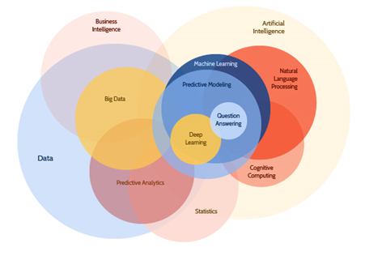
Bidang keilmuan terkait AI
Slide Digital Talent Scholarship Kementerian Komunikasi dan Informatika RI Tahun 2022

Slide 7
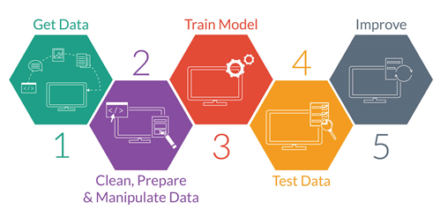
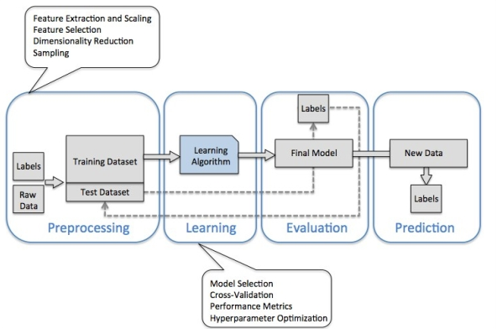
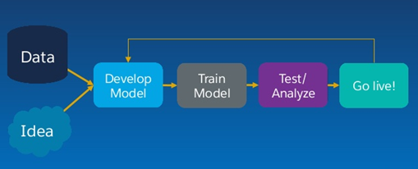
Apa itu Machine Learning?
Machine learning merupakan aplikasi Artificial Intelligence (AI) yang memberikan sistem kemampuan untuk belajar dan meningkat secara otomatis dari pengalaman tanpa diprogram secara eksplisit.
Machine learning berfokus pada pengembangan program komputer yang dapat mengakses data dan menggunakannya untuk belajar sendiri
Sources: https://www.techsparks.co.in/hot-topic-for-project-and-thesis-machine-learning/
https://www.techsparks.co.in/hot-topic-for-project-and-thesis-machine-learning/
Slide Digital Talent Scholarship Kementerian Komunikasi dan Informatika RI Tahun 2022
Notes:
Contoh aplikasi dalam sehari-hari:
Menemukan ladang minyak, tambang emas, atau situs arkeologi berdasarkan situs yang ada (klasifikasi dan regresi)
Menemukan nama tempat atau orang dalam teks (klasifikasi)
Mengidentifikasi orang berdasarkan gambar atau rekaman suara (klasifikasi)
Mengenali burung berdasarkan bunyi suara (klasifikasi)
Mengidentifikasi pelanggan yang menguntungkan (regresi dan klasifikasi)
Secara proaktif mengidentifikasi bagian-bagian mobil yang cenderung gagal (regresi)
Mengidentifikasi tumor dan penyakit (klasifikasi)
Memprediksi jumlah uang yang akan dikeluarkan seseorang untuk produk X (regresi)
Memprediksi jumlah letusan gunung berapi dalam suatu periode (regresi)
Memprediksi pendapatan tahunan perusahaan (regresi)
Memprediksi tim mana yang akan memenangkan Liga Champions dalam sepak bola (klasifikasi)

Slide 8
Tipe Machine Learning
Supervised learning
Algoritma dilatih dengan target tertentu sehingga semua masukkan merespon dengan benar apabila sesuai dengan yang dilatihkan
Unsupervised learning
Algoritma tidak dilatih dengan target tertentu, semua masukkan mengidentifikasi kesamaan antar masukan. Apabila teridentifikasi sama maka akan dikategorikan sama
Reinforcement learning
Antara Supervised dan Unsupervised learning dimana Algoritma akan diberitahu ketika jawabannya salah, tetapi tidak diberitahu bagaimana cara memperbaikinya
Evolutionary learning
Evolusi biologi dapat dilihat sebagai sebuat pembelajaran seperti halnya organisme hidup
(Stephen Marsland:2015)
Notes:
Pada Reinforcement Learning Algoritma akan diberitahu ketika jawabannya salah, tetapi tidak diberitahu bagaimana cara memperbaikinya. Algoritma berusaha mengeksplorasi dan mencoba berbagai kemungkinan sampai berhasil sehingga mendapatkan jawaban yang benar.
Pada Evolutionary learning, organisme beradaptasi untuk meningkatkan tingkat kelangsungan hidup, memodelkannya di komputer dengan menggunakan ide kecekatan sesuai dengan skor berdasarkan seberapa baik solusi saat ini.

Slide 9
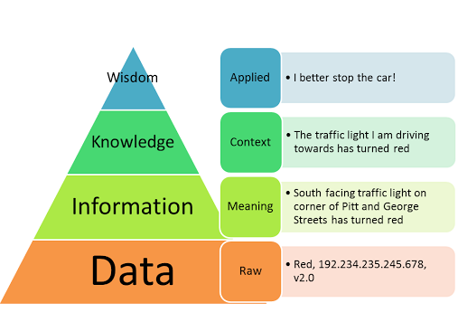
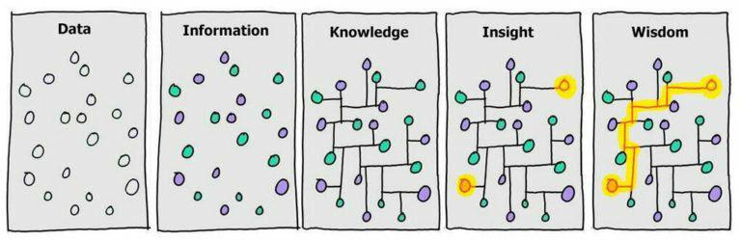
Data to Wisdom - DIKW hierarchy
Data – fakta dan statistik yang dikumpulkan untuk referensi atau analisis.
Information – sekumpulan data atau fakta yang dikelola menjadi sesuatu yang memiliki makna
Knowledge – Fakta, informasi, dan pengetahuan yang diperoleh melalui pengalaman atau pelatihan
Wisdom – Kebijaksanaan atau Kepandaian dalam berpikir berdasarkan pengalaman dan pengetahuan (penerapan pengetahuan dengan benar).
Sumber:
https://www.linkedin.com/pulse/20140722053326-3033591-the-journey-from-data-to-knowledge-and-wisdom/

Slide 10
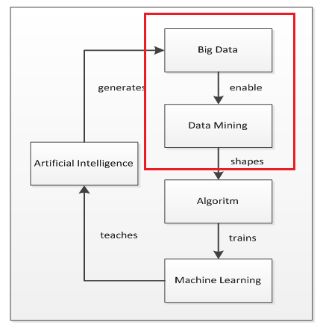
Artificial Intelligence
Bagaimana? (aliran data untuk AI)
Data dikumpulkan di Big Data
Data akan diproses dan dilakukan Filtering di Data Mining
Data akan dibentuk oleh Algoritma
Data akan dilatih oleh Machine Learning
Data diberikan pembelajaran oleh Artificial Intelligence.
Umpan balik AI akan menjadi data untuk pembelajaran berkelanjutan
Untuk menghasilkan kebijaksanaan, Machine Learning menggunakan algoritma dan model analitik (pengetahuan) untuk mengajarkan sistem Artificial Intelligence.
Source: Big Data’s technology Cycle (Scholz, 2017)
Slide Digital Talent Scholarship Kementerian Komunikasi dan Informatika RI Tahun 2022

Slide 11
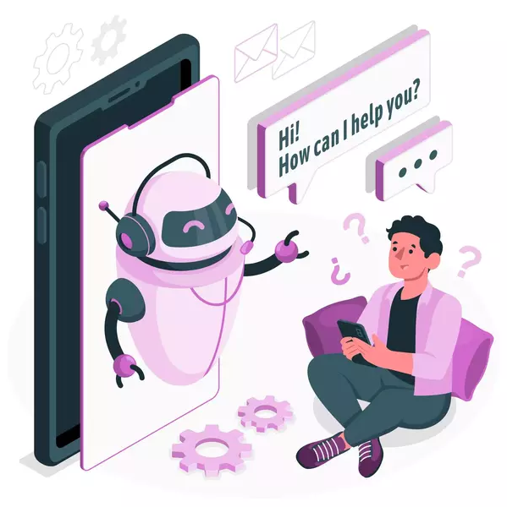

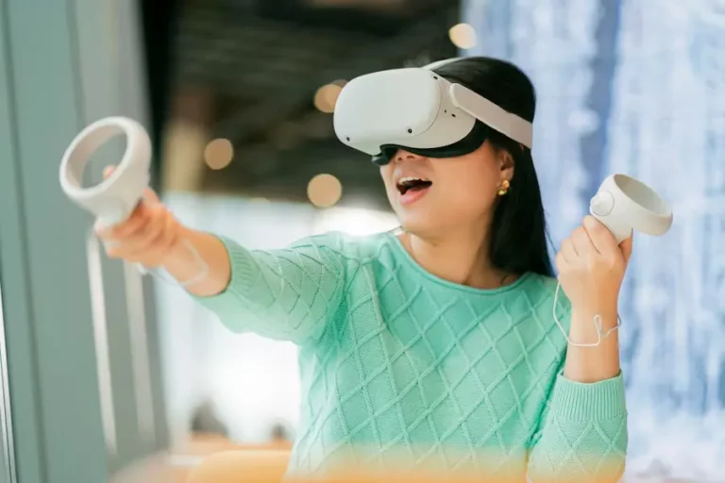

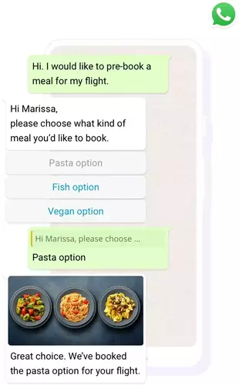


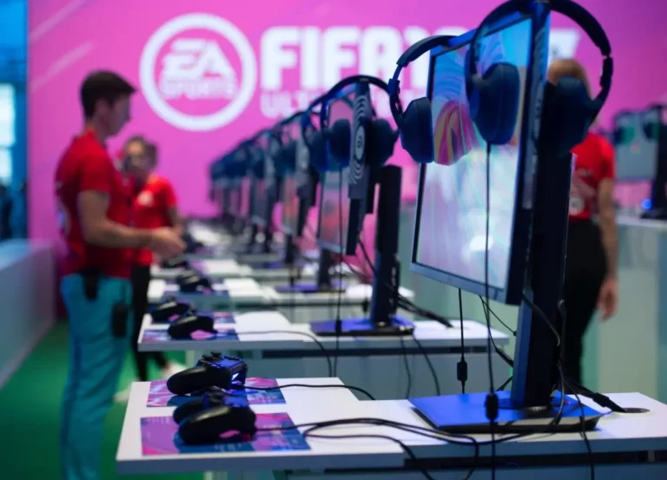

Contoh Penerapan AI
Media Sosial
Asisten virtual
Autocorrect
Virtual Reality
Chatbot
Search Engine
Iklan Online
Aplikasi Belanja Online
Game Online
Sumber:
https://qontak.com/blog/contoh-artificial-intelligence/

Slide 12
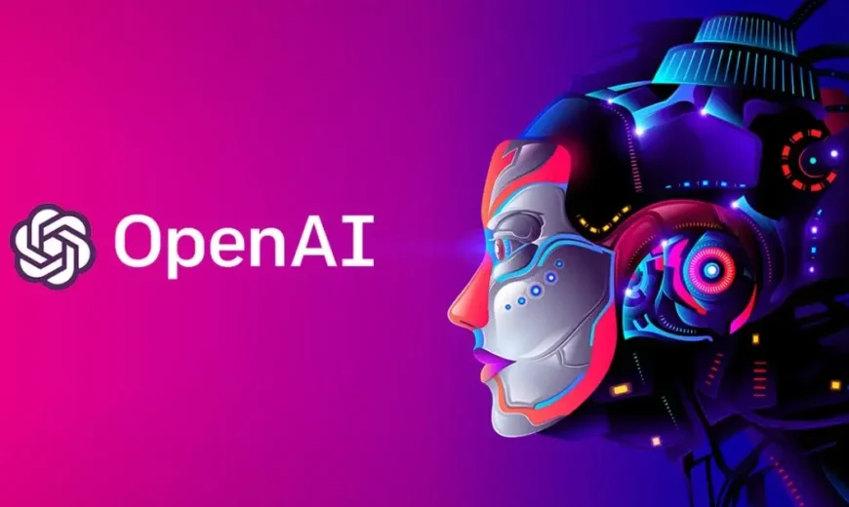
OpenAI
OpenAI API dapat diterapkan pada hampir semua tugas yang melibatkan pemahaman atau pembuatan bahasa alami, kode, atau gambar. Kami menawarkan spektrum model dengan berbagai tingkat daya yang cocok untuk tugas yang berbeda, serta kemampuan untuk menyempurnakan model kustom Anda sendiri. Model ini dapat digunakan untuk segala hal mulai dari pembuatan konten hingga pencarian dan klasifikasi semantik.

Slide 13

Bagaimana cara kerja ChatGPT
ChatGPT disesuaikan dari GPT-3.5, model bahasa yang dilatih untuk menghasilkan teks. ChatGPT dioptimalkan untuk dialog dengan menggunakan Reinforcement Learning with Human Feedback (RLHF) – sebuah metode yang menggunakan demonstrasi manusia dan perbandingan preferensi untuk memandu model menuju perilaku yang diinginkan.
https://help.openai.com
https://chat.theb.ai/

Slide 14
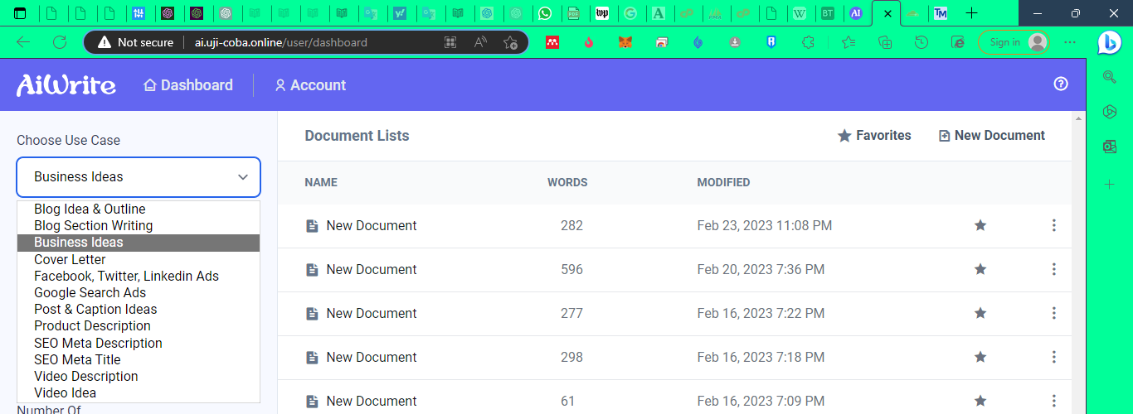
Pengunaan ChatGPT
Language Generation
Question Answering
Text Completion
Language Translation
Summarization

Slide 15

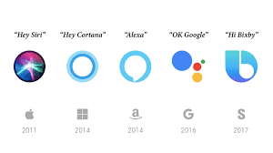
Pemanfaatan AI dalam Dunia Pendidikan
Mentor Virtual
Blackboard dimana aplikasi AI digunakan para professor/dosen untuk mempublikasi catatan, pekerjaan rumah, kuis, dan tes yang memungkinkan siswa dapat mengajukan pertanyaan dan tugas untuk proses penilaian
Voice Assistant
Voice Assistant memungkinkan para murid bisa mencari materi, referensi soal, artikel, sampai buku dengan hanya berbicara atau menyebutkan kata kunci. Contoh Google Assistant (Google), Siri (Apple), Cortana (Microsoft), dan lainnya.

Slide 16

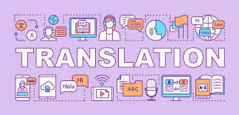
Pemanfaatan AI dalam Dunia Pendidikan (2)
Smart Content
Merangkum, memecah buku teks digital menjadi beberapa bagian spesifik. Sehingga buku tersebut bisa terdiri dari ringkasan bab, tes, dan sebagainya. Kegunaannya adalah agar pengguna bisa mencari informasi yang lebih spesifik sesuai kebutuhannya
Presentation Translator
Mempresentasikan sebuah teks dari bahasa yang berbeda ke dalam bahasa yang diinginkan menggunakan AI Speech Recognition pada teks pidato, artikel, atau buku digital

Slide 17


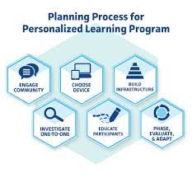
Pemanfaatan AI dalam Dunia Pendidikan (3)
Automatic Assessment
AI banyak digunakan untuk keperluan asesmen dan koreksi soal otomatis secara online. Penggunaan fitur seperti ini memudahkan guru dan tutor menyiapkan dan mengadakan kuis maupun ulangan secara mudah dan praktis. Guru dan tutor tidak perlu lagi harus membuat soal dan mengoreksi soal secara manual.
Personalized Learning
Personalized Learning memungkinkan para siswa atau pengguna mendapatkan layanan layaknya asisten pribadi. AI akan mengumpulkan data dari aktivitas belajar yang sudah dilakukan oleh pengguna, dan kemudian akan memberikan alternatif solusi pembelajaran yang sesuai dengan kebutuhan pengguna.

Slide 18
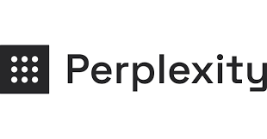


AI Research Assistant
Perplexity AI membuka kekuatan pengetahuan dengan penemuan dan berbagi informasi. https://www.perplexity.ai/
Elicit menggunakan model bahasa untuk membantu Anda mengotomatiskan alur kerja penelitian, seperti bagian tinjauan pustaka.
Jelajahi makalah yang terhubung dalam grafik visual

Slide 19
Peluang Implementasi AI di Sekolah
Machine Learning
Deteksi tingkat risiko peserta didik putus sekolah
Prediksi performa pembelajaran
Investigasi perilaku
Pelacakan absen
Rekomendasi kursus
Pendampingan dan penilaian instan
Analisis visual pada interaksi peserta didik dengan forum diskusi
Peningkatan aksesibilitas
Evaluasi, akuntabilitas dan placemen rekomendasi kedepan
Social Network Analysis

Slide 20
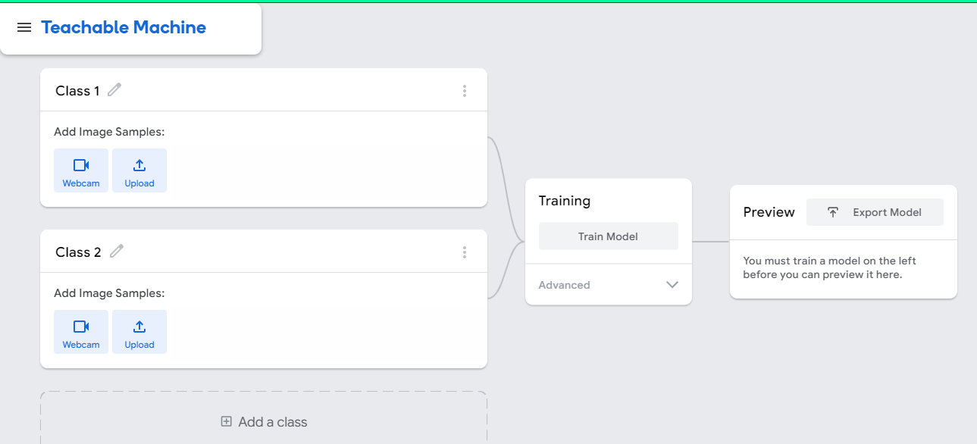
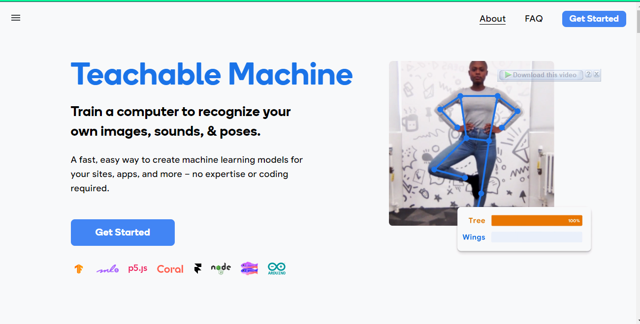
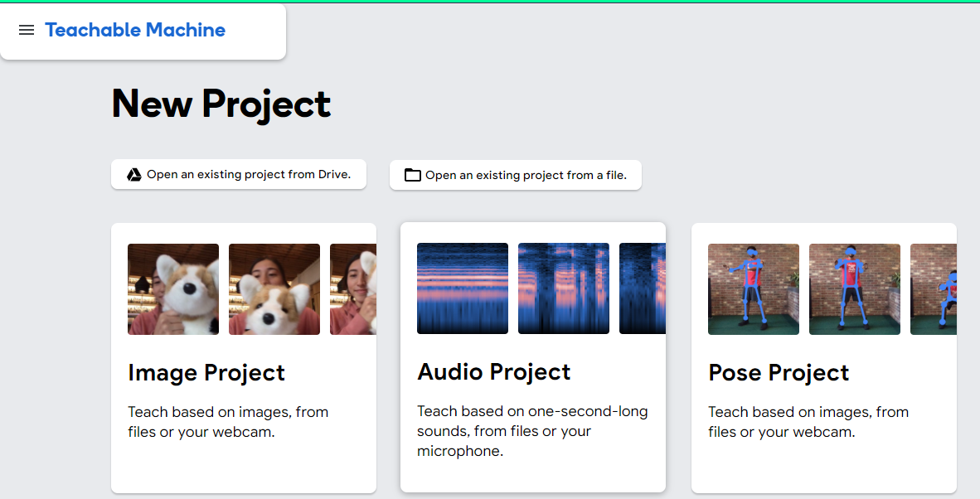
Pembelajaran dengan teachable machine
Mari mencoba:
Buka link: https://teachablemachine.withgoogle.com/
Get start | terdapat 3 project yang bisa dipilih yakni Image, Audio dan Pose
Pilih Image Project | Pilih class 1: ubah dengan tulisan kiri.
Pilih Webcam, setting Delay 2s, duration 4s, record for 4s | Ambil datanya.
Lakukan hal yg sama untuk class 2: ubah dengan tulisan kanan.
Lalu train modelnya dan lakukan pengetesan!

Slide 21
TERIMA KASIH

